Slide 1
學造工作室 · 自我學習材料
CYD 巴士到站屏
簡易版：三步搞掂 🚌
ESP32-2432S028R（CYD「黃色板」）· 2.8 吋屏
① 裝軟件
② 放程式庫
③ 巴士屏 + AI
學造工作室 · CYD 自我學習 · 簡易版
1 / 22
Notes:
歡迎！呢份係簡易版：只有三大步，每張一件事。跟住做，唔使識 code 都整到巴士到站屏。舊版有 46 頁太複雜，今次刪走晒手動按掣、改設定檔、逐個裝程式庫嘅步驟。

Slide 2
今日路線
三步就得，唔使驚
① 裝軟件
② 放程式庫
③ 巴士屏
Arduino IDE
+ ESP32 開發板
+ 揀板同 Port
解壓 libraries.zip
放入 libraries 資料夾
重開 IDE
開範例
填 WiFi → 上傳
再叫 AI 幫你改
每一步尾都有 ✅ 檢查點 —— 過咗先行下一步
學造工作室 · CYD 自我學習 · 簡易版
2 / 22
Notes:
先講個地圖：三步。第一步裝 Arduino IDE 同 ESP32；第二步將 libraries.zip 解壓放好；第三步開巴士範例、填 WiFi、上傳，之後用 AI 慢慢改。每步尾有檢查點，過咗先行下一步。

Slide 3
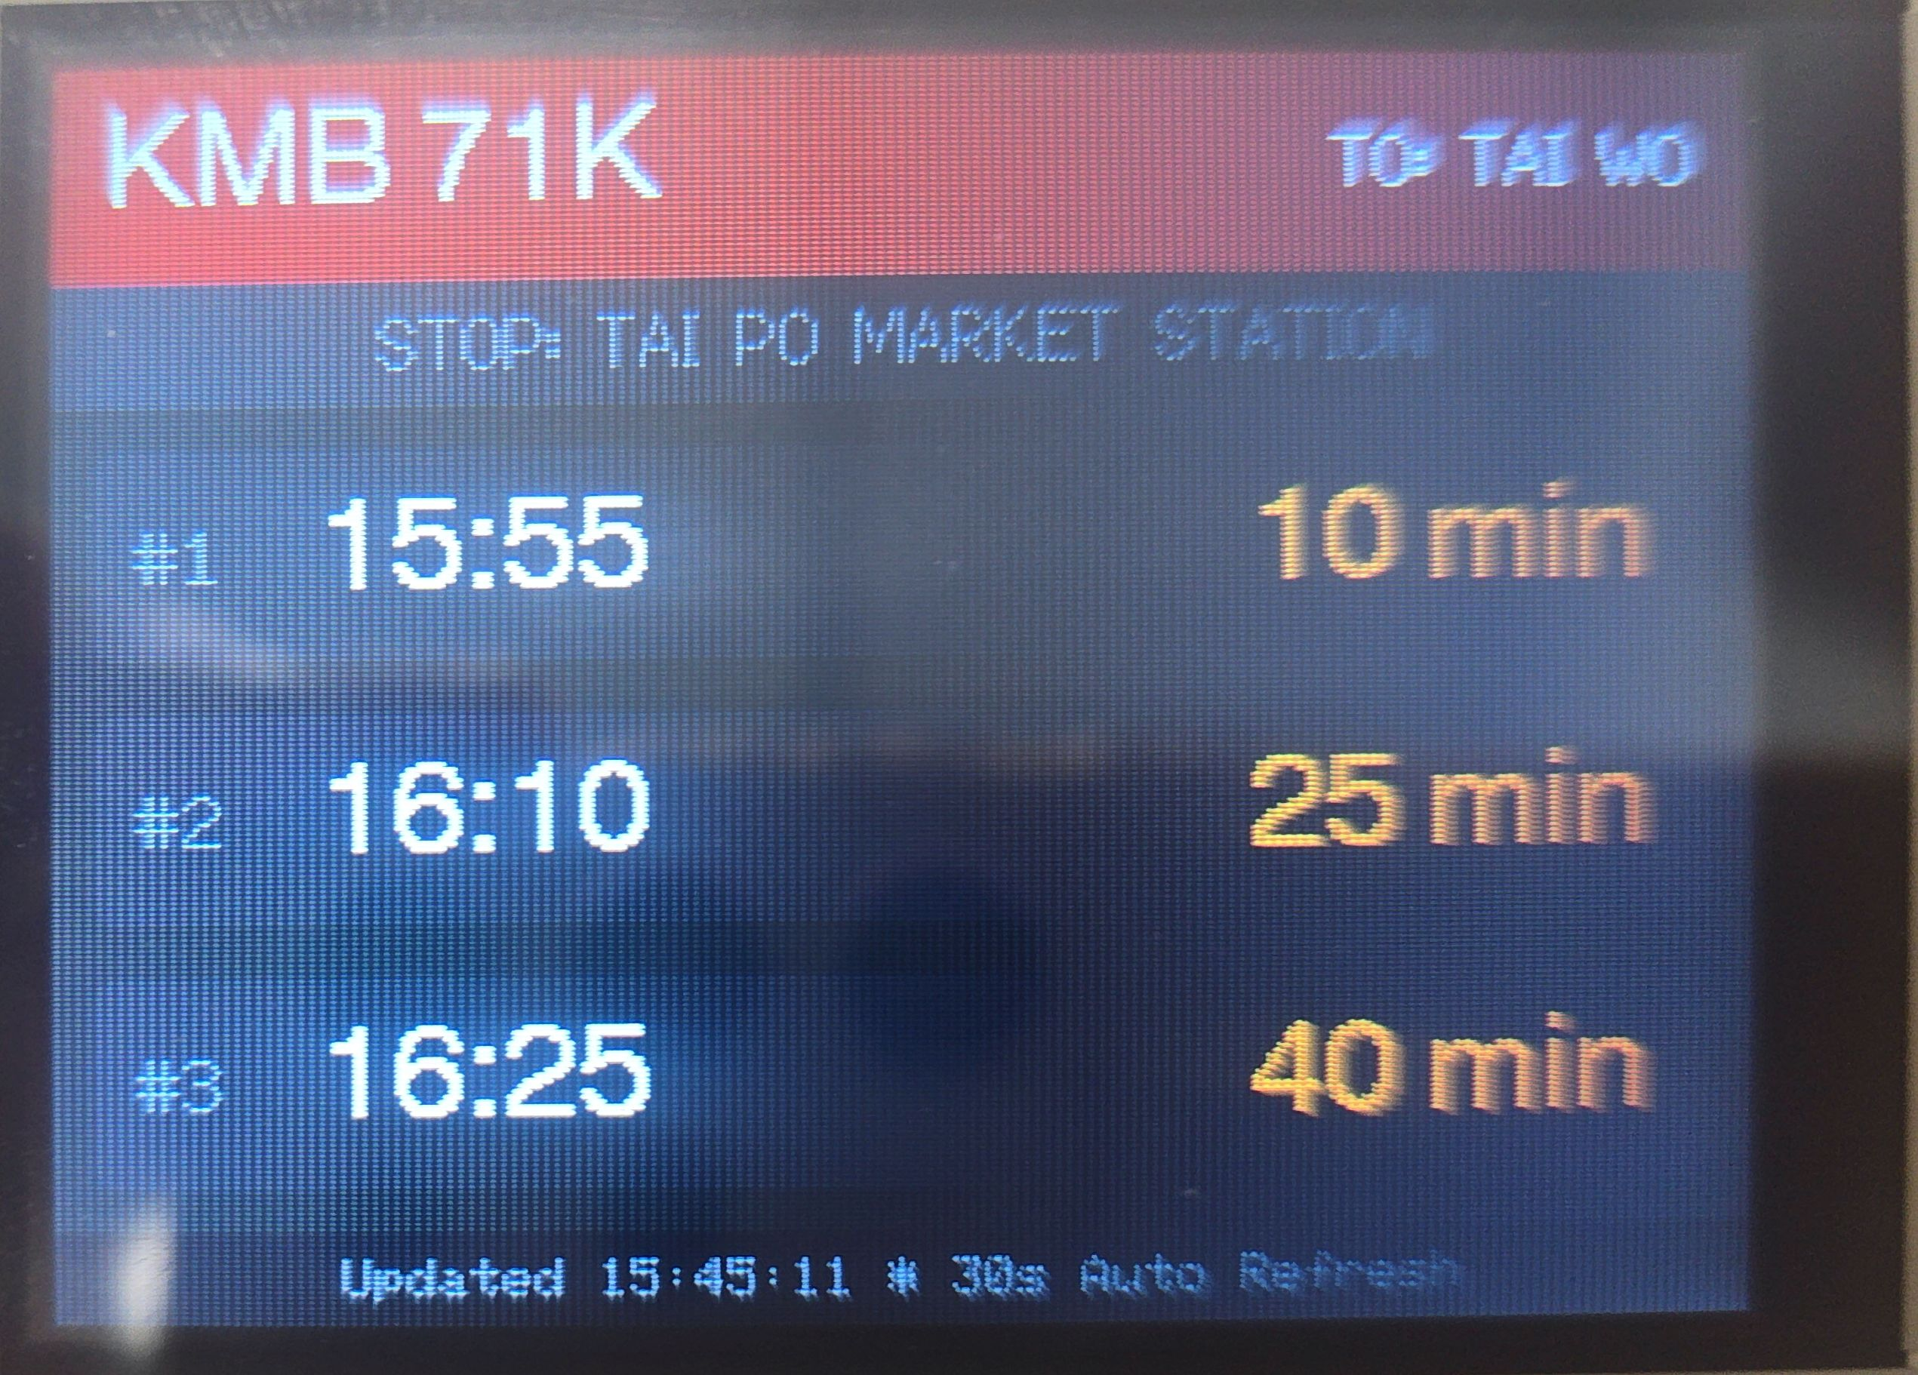
成品預覽
整完係咁樣 👇
🚌 九巴紅色頂
🕒 下三班車幾點到
⏳ 仲有幾多分鐘
🔄 每 30 秒自動更新
學造工作室 · CYD 自我學習 · 簡易版
3 / 22
Notes:
呢個就係成品：九巴紅色頂、下面顯示下幾班車幾點到、仲有幾多分鐘。每 30 秒自動更新。

Slide 4
準備
開始前準備四樣嘢
🟨
CYD 黃色板
🔌
USB 數據線
ESP32-2432S028R
要傳到資料，唔係淨充電
💻
電腦
📶
WiFi 名同密碼
Windows 或 Mac
要 2.4G（唔係 5G）
學造工作室 · CYD 自我學習 · 簡易版
4 / 22
Notes:
開始前準備四樣嘢。最常出事係條 USB 線：好多線只可以充電，唔可以傳資料。WiFi 要 2.4G，ESP32 唔識 5G。

Slide 5
第 1 步 · 裝軟件
1-1 下載 Arduino IDE
https://www.arduino.cc/en/software
① 揀 Windows 或 macOS
② 撳「JUST DOWNLOAD」（唔使捐錢）
③ 裝好，打開佢
學造工作室 · CYD 自我學習 · 簡易版
5 / 22
Notes:
第一步：去 Arduino 官網下載 IDE 2.x。有贊助頁可以撳 JUST DOWNLOAD 跳過。Windows 要揀 Windows 版，Mac 揀 macOS 版。

Slide 6
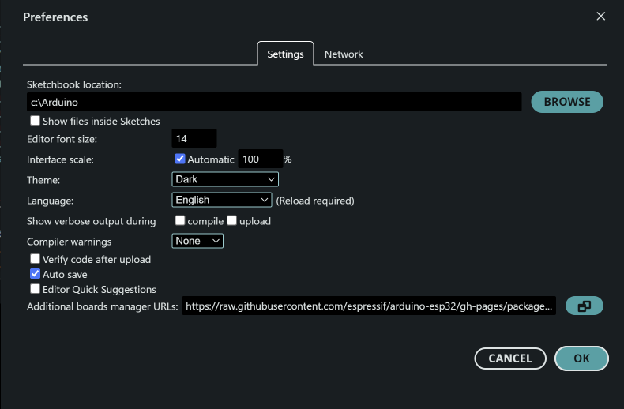
第 1 步 · 裝軟件
1-2 貼 ESP32 網址
點開？
Win：File → Preferences
Mac：Arduino IDE → Settings
紅框貼呢條：
raw.githubusercontent.com/espressif/arduino-esp32/gh-pages/package_esp32_index.json
最後撳 OK
學造工作室 · CYD 自我學習 · 簡易版
6 / 22
Notes:
打開 Preferences：Windows 係 File → Preferences；Mac 係 Arduino IDE → Settings。喺最底 Additional boards manager URLs（紅框）貼入 ESP32 網址，然後撳 OK。圖入面係 Larry 部電腦嘅設定畫面。

Slide 7
第 1 步 · 裝軟件
1-3 安裝 esp32 開發板
BOARDS MANAGER
① 撳左邊「開發板」圖示
② 搜 esp32
③ 揀 Espressif Systems
④ 撳 INSTALL，等佢裝完
⚠️ 唔好揀「Arduino ESP32 Boards」
🔍 esp32
esp32
by Espressif Systems
INSTALL
（示意圖）檔案幾百 MB，慢慢等 ☕
學造工作室 · CYD 自我學習 · 簡易版
7 / 22
Notes:
撳左邊第二個圖示（開發板管理員），搜尋 esp32，揀 Espressif Systems 嗰個，撳 INSTALL。檔案幾百 MB，等幾分鐘係正常。

Slide 8
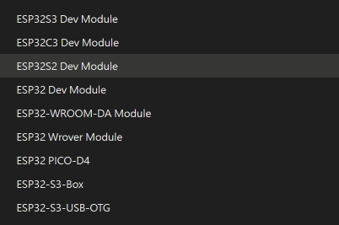
第 1 步 · 裝軟件
1-4 揀「ESP32 Dev Module」
點揀？
Tools → Board
→ esp32
→ ESP32 Dev Module
⚠️ 唔係 S3 / C3 / S2
其他設定：用預設
學造工作室 · CYD 自我學習 · 簡易版
8 / 22
Notes:
Tools → Board → esp32，喺長長嘅清單入面揀「ESP32 Dev Module」（紅框）。唔好揀 S3、C3、S2 嗰啲，雖然個名好似。其他設定用預設就得。

Slide 9
第 1 步 · 裝軟件
1-5 用「數據線」駁電腦
✅ 啱
❌ 錯
可以傳資料嘅 USB 線
直插電腦
淨係充電嘅線
→ 電腦搵唔到塊板
💡 冇 Port？第一件事：換條線試
學造工作室 · CYD 自我學習 · 簡易版
9 / 22
Notes:
用 USB 線駁 CYD 去電腦。如果 Port 清單乜都冇，九成係條線得充電唔傳資料，換一條試。盡量直插電腦，唔好經 USB Hub。

Slide 10
第 1 步 · 裝軟件
1-6 揀 Port
Tools → Port
Windows
COM3、COM5…
Mac
cu.usbserial…
唔肯定？
拔線 → 睇邊個消失
COM1
COM3 ← 塊板
/dev/cu.usbserial-xxxx (Mac)
（示意圖）
學造工作室 · CYD 自我學習 · 簡易版
10 / 22
Notes:
Tools → Port，揀塊板嘅 Port。Windows 係 COM 幾（例如 COM3）；Mac 係 /dev/cu.usbserial 或 cu.wchusbserial 開頭。唔肯定？拔咗條線睇下邊個消失，插返出現嗰個就係。

Slide 11
第 1 步 · 裝軟件
1-7 上傳：撳箭咀就得 ➡️
➡️
Output
Writing at 0x000f4000... (100 %)
Wrote ... bytes
Hard resetting via RTS pin...
見到呢啲 = 成功 🎉
撳 Upload
唔使撳板上任何掣
自動下載 · 自動重啟
✅ 檢查點：IDE 開到、esp32 裝咗、揀咗 ESP32 Dev Module 同 Port
學造工作室 · CYD 自我學習 · 簡易版
11 / 22
Notes:
好消息：呢塊 CYD 會自動入下載模式、上傳完自動重啟。唔使撳 BOOT、唔使撳 RESET，淨係撳 IDE 左上角個箭咀（Upload）就得。見到 Done uploading 就代表成功。

Slide 12
第 2 步 · 放程式庫
2-1 下載 libraries.zip
📦 共享雲端：ESP32-2432S028R Arduino › libraries.zip（約 100MB）
已包晒
已改好
你要做
範例用到嘅程式庫
例如 TFT_eSPI、ArduinoJson
螢幕設定
（User_Setup.h）
專為呢塊 CYD
解壓 → 放好
→ 重開 IDE
就完
學造工作室 · CYD 自我學習 · 簡易版
12 / 22
Notes:
第二步：程式庫。以前要逐個裝同改設定檔，而家唔使！共享雲端硬碟入面嘅 libraries.zip 已經包晒所需程式庫，TFT_eSPI 嘅 User_Setup.h 亦已經為呢塊 CYD 改好。檔案大約 100MB，下載要等一陣。

Slide 13
第 2 步 · 放程式庫
2-2 解壓，放入 libraries 資料夾
🪟 Windows
文件 \ Arduino \ libraries
🍎 Mac
Documents / Arduino / libraries
✔ 打開 libraries → 直接見到 TFT_eSPI 等資料夾
✘ 唔好變成 libraries \ libraries \ …
💡 唔肯定？Preferences 最頂「Sketchbook location」就係 Arduino 資料夾
學造工作室 · CYD 自我學習 · 簡易版
13 / 22
Notes:
解壓 libraries.zip，將入面嘅程式庫資料夾放入 Arduino 嘅 libraries 資料夾。Windows 通常係 文件\Arduino\libraries，Mac 係 Documents/Arduino/libraries。冇 libraries 資料夾就自己開一個。放好之後，打開 libraries 應該直接見到 TFT_eSPI 等資料夾，唔好變成 libraries 入面再有一層 libraries。唔肯定位置？睇 Preferences 最頂嘅 Sketchbook location，libraries 就喺嗰個資料夾入面。

Slide 14
第 2 步 · 放程式庫
2-3 重開 Arduino IDE 🔄
關咗佢，再開過
唔重開 → IDE 認唔到新程式庫
Mac：Cmd + Q 真正退出
學造工作室 · CYD 自我學習 · 簡易版
14 / 22
Notes:
放好程式庫之後，一定要完全關閉 Arduino IDE 再重新打開，佢先會認到新程式庫。Mac 要 Cmd+Q 真係退出，唔係淨係閂個視窗。

Slide 15
第 2 步 · 放程式庫
2-4 試屏：ESP32_test_LCD.ino
開 example › ESP32_test_LCD.ino → 直接上傳（唔使改）
RED
GREEN
BLUE
WiFi
Networks
Found:
紅 → 綠 → 藍 → 附近 WiFi 名單
✅ 檢查點：見到紅綠藍 + WiFi 名單 = 第 2 步完成
學造工作室 · CYD 自我學習 · 簡易版
15 / 22
Notes:
試下個屏得唔得：打開共享雲端 example 資料夾入面嘅 ESP32_test_LCD.ino，直接上傳，唔使改任何嘢。屏幕會順序變紅、綠、藍，之後列出附近嘅 WiFi 名。見到就證明程式庫同螢幕設定都冇問題。

Slide 16
第 3 步 · 巴士屏
3-1 開範例，填你嘅 WiFi
開 example › ESP32_BUS_example.ino，搵第 9–10 行：
// ========== Wi-Fi Credentials ==========
const char* ssid = "你的WiFi名";
const char* password = "你的WiFi密碼";
✔ 只改引號入面嘅字，引號要保留
✔ 大細楷要啱 · WiFi 要 2.4G
學造工作室 · CYD 自我學習 · 簡易版
16 / 22
Notes:
第三步：打開 example 資料夾入面嘅 ESP32_BUS_example.ino。第 9、10 行係 WiFi 名同密碼，將引號入面嘅字改做你屋企或學校嘅 WiFi。記住保留引號，大細楷要一樣，WiFi 要 2.4G。範例原本填咗 Larry 自己嘅 WiFi，一定要改。

Slide 17
第 3 步 · 巴士屏
3-2 想換路線／車站？（可選）
第 24 行
route-eta/271/1
271 = 路線號碼
第 91 行
dir, "O"
O 去程 · I 回程
第 101 行
seq == 3
第幾個站
第 41/44/50 行
"KMB 271" …
頂部顯示文字
預設：九巴 271（往富亨）· 九龍清真寺站 | 唔想自己改？交俾 AI 👉
學造工作室 · CYD 自我學習 · 簡易版
17 / 22
Notes:
範例預設顯示九巴 271 線（往富亨）九龍清真寺站。想改其他路線或車站：第 24 行網址入面嘅 271 係路線號碼、最尾嘅 1 係服務類型；第 91 行 "O" 係去程，回程改 "I"；第 101 行 seq == 3 係第幾個站；第 41、44、50 行係頂部顯示嘅文字。Serial Monitor 會印出頭 5 個站嘅 Seq 同 Stop ID 幫你對。唔想自己改？下一步交俾 AI。

Slide 18
第 3 步 · 巴士屏
3-3 上傳，睇住個屏
Connecting to
Wi-Fi...
→
Syncing Time
(NTP)...
→
🚌 到站時間！
Tools → Serial Monitor → 115200 baud
[WiFi] Connected! [NTP] Ready! [KMB] Filtered items: ...
✅ 檢查點：屏幕見到巴士到站時間 = 第 3 步完成 🎉
學造工作室 · CYD 自我學習 · 簡易版
18 / 22
Notes:
撳 Upload。上傳完，屏幕會順序顯示 Connecting to Wi-Fi、Syncing Time (NTP)，之後就見到巴士到站時間。想睇詳細情況：Tools → Serial Monitor，右下角揀 115200 baud，會見到 [WiFi] Connected!、[NTP] Ready! 等訊息。

Slide 19
第 3 步 · AI Vibe Coding
3-4 叫 AI 幫你改：貼晒成份 code
1
喺 IDE 按 Ctrl+A（Mac：Cmd+A）全選，複製
2
貼俾 AI，講明：「呢份已經行到」
3
講你想改咩 —— 每次一樣
4
要佢俾返「完整」程式碼 → 成份貼返 → 上傳
💡 由識行嘅 code 開始改 → AI 準好多
學造工作室 · CYD 自我學習 · 簡易版
19 / 22
Notes:
而家開始 Vibe Coding：用 ChatGPT、Gemini、Claude 或者 Grok 都得。秘訣係將成份已經行到嘅 code 貼俾 AI，講清楚塊板係咩、想改咩。因為佢由一份識行嘅 code 開始改，會準好多，唔會亂作腳位同設定。每次只改一樣嘢，上傳試咗先再改下一樣。

Slide 20
第 3 步 · AI Vibe Coding
3-5 提示句例子（照抄再改）
換站
以下係我喺 CYD（ESP32-2432S028R）行到嘅完整程式碼。WiFi 同螢幕設定唔好改，請幫我改做顯示九巴 ___ 線、___ 站。請俾返完整程式碼。
［貼成份 code］
改畫面
呢份 code 已經行到。請將頂部加一個時鐘，其他唔好改。請俾返完整程式碼。
［貼成份 code］
出錯
我上傳後出現以下錯誤：［貼錯誤］。以下係完整程式碼，請搵原因，只改最少嘅地方。
［貼成份 code］
🔒 貼 code 前，可以先將 WiFi 密碼改做 xxxx
學造工作室 · CYD 自我學習 · 簡易版
20 / 22
Notes:
三個可以直接抄嘅提示句。第一個換路線車站；第二個改畫面；第三個出錯時用：將 IDE 或 Serial Monitor 嘅錯誤訊息都貼埋俾 AI。注意：貼 code 俾 AI 前，可以先將 WiFi 密碼改做 xxxx，保護私隱，收返 code 後再填返。

Slide 21
卡住先睇
4 個常見問題
冇 Port
換數據線 · 直插電腦
黑屏／畫面亂
libraries 入面只可以有一份 TFT_eSPI → 重開 IDE
停喺 Connecting to Wi-Fi
WiFi 名／密碼打啱未？要 2.4G
No Scheduled Bus
可能真係冇車（深夜）· 睇 Serial Monitor
學造工作室 · CYD 自我學習 · 簡易版
21 / 22
Notes:
四個最常見問題。一：冇 Port，換數據線、直插電腦。二：黑屏或者畫面亂，多數係舊嘅 TFT_eSPI 仲喺度，或者 zip 放錯位，檢查 libraries 資料夾只有一份 TFT_eSPI，然後重開 IDE。三：一直 Connecting to Wi-Fi，檢查 WiFi 名密碼同 2.4G。四：No Scheduled Bus，可能嗰陣真係冇車（例如深夜），或者站序唔啱，睇 Serial Monitor。

Slide 22
學造精神 · Tinkering
改一樣 → 試一次 → 再改
錯咗好正常，咁先學到嘢 💪
🔧 自己動手
🤖 AI 係幫手
🎉 Tinker's High
卡住？返上一個檢查點，問同伴、問導師、問 AI。
學造工作室 · CYD 自我學習 · 簡易版
22 / 22
Notes:
最後：學造精神係 Tinkering —— 自己動手、改一樣、試一次、錯咗再改。AI 同導師係幫手，唔係代你做。由一份識行嘅範例開始，慢慢變成你自己嘅巴士屏。搞掂嗰一下嘅開心，就係 Tinker's High！

